Slide 1
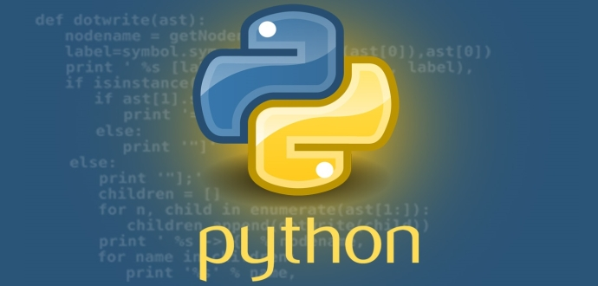
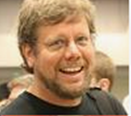

Guido van Rossum
Introducció a la Programació
+ Llenguatge Python

Slide 2

I. Programació
1. Què és la programació ?
2. Nivells d’abstracció
3. Què estem programant ?
4. Sistema Operatiu
5. Llenguatges de sistema o d'aplicació
6. Compiladors i intèrprets

Slide 3
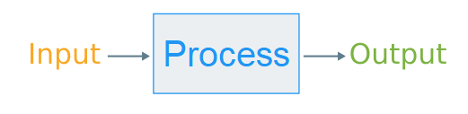

1. Què és la programació ?
La programació és procés tecnològic per indicar a un ordinador quines passes ha de fer per arribar a un objectiu predeterminat.
Partim d’unes dades d’entrada un procés de càlcul i unes dades de sortida.
Sistema

Slide 4
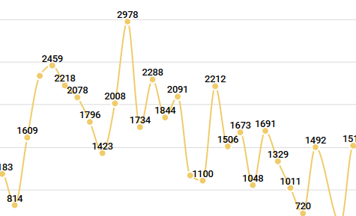
Què inclouen aquests processos de càlcul ?
Calcular o transformar (àlgebra, estadística, gràfics)
Seleccionar, ordenar
Preparar per mostrar (text, gràfics, dispositius varis)
Preparar per acceptar dades (pantalla-teclat-ratolí, mòbil, dispositius varis)
Llegir o emmagatzemar (disc, memòria).
Gestionar protocols Comunicacions de paquets

Slide 5
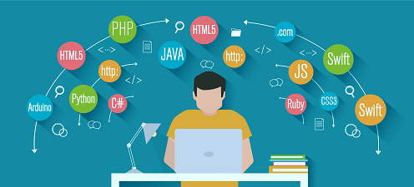
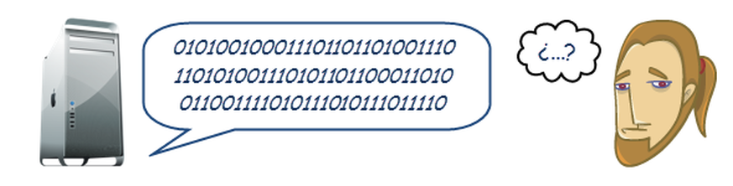
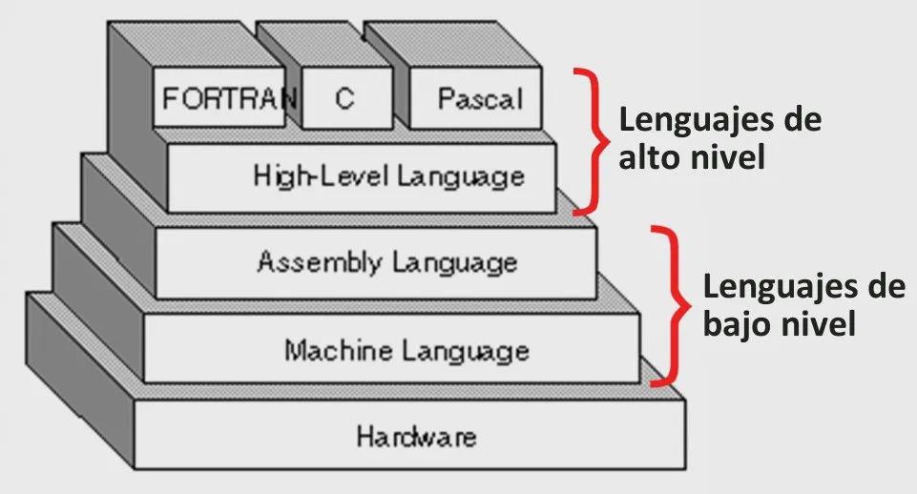
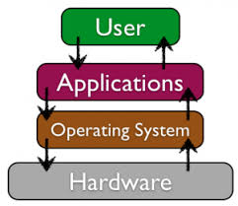

2. Nivells d’abstracció

Slide 6
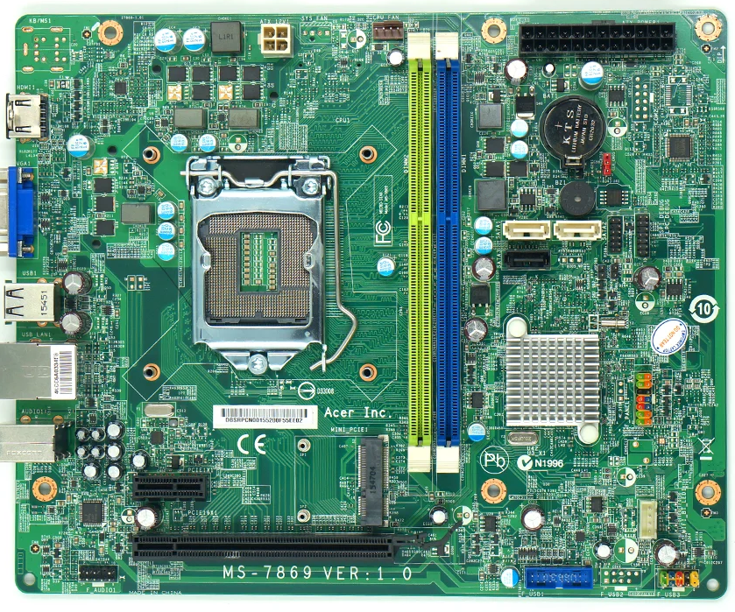
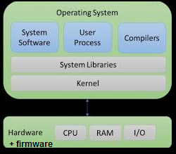
3. Què estem programant ?
CPU = Central Process Unit
RAM = Random Access Memory
I/O = Input output devices
Cada CPU té el seu propi joc d'instruccions i, per tant, un codi de màquina i un o més llenguatges assembladors propis. Un programa escrit per a una CPU de la marca Intel no funcionarà en una CPU dissenyada per un altre fabricant, com ara Motorola3.

Slide 7
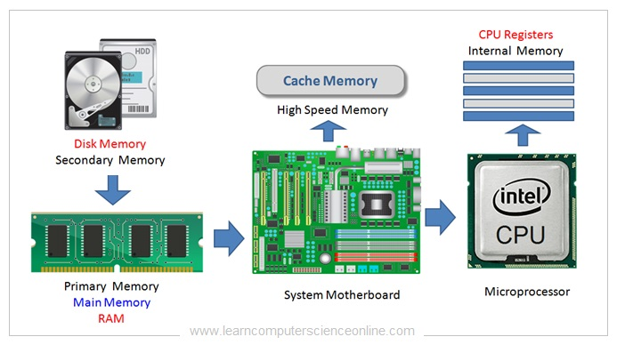
CPU = Central Process Unit
RAM = Random Access Memory
I/O = Input output devices

Slide 8
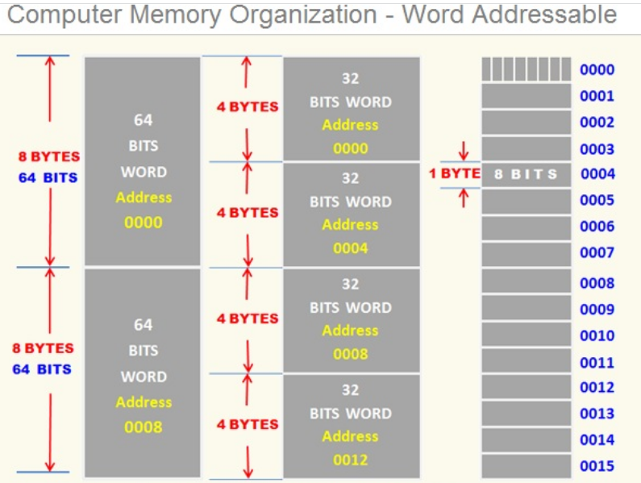

Slide 9
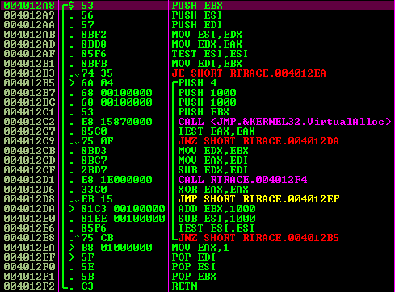
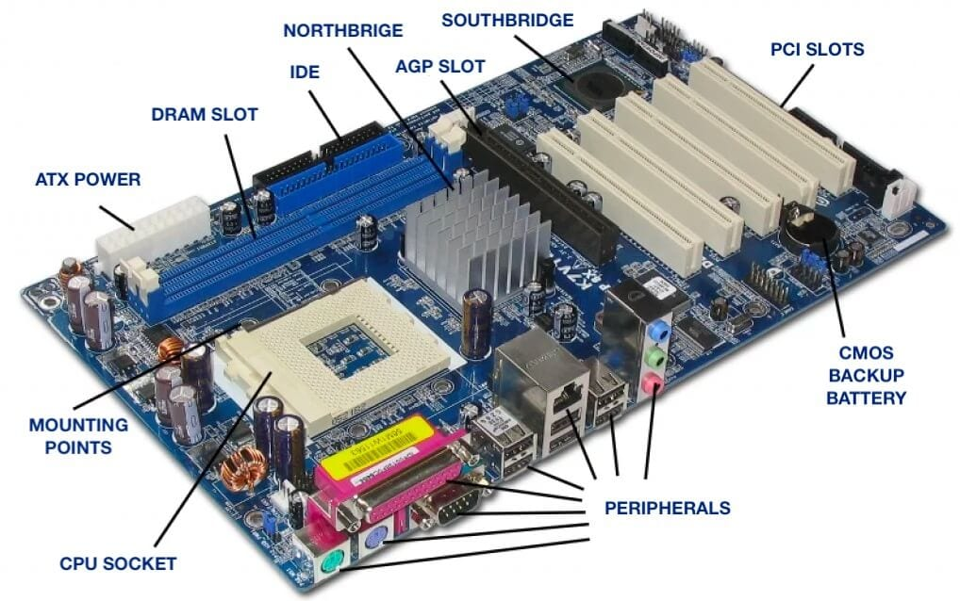
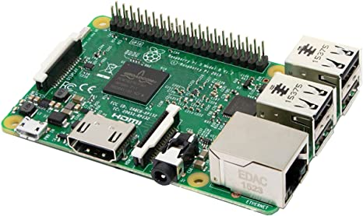
Hardware
Raspberry Pi 3

Slide 10
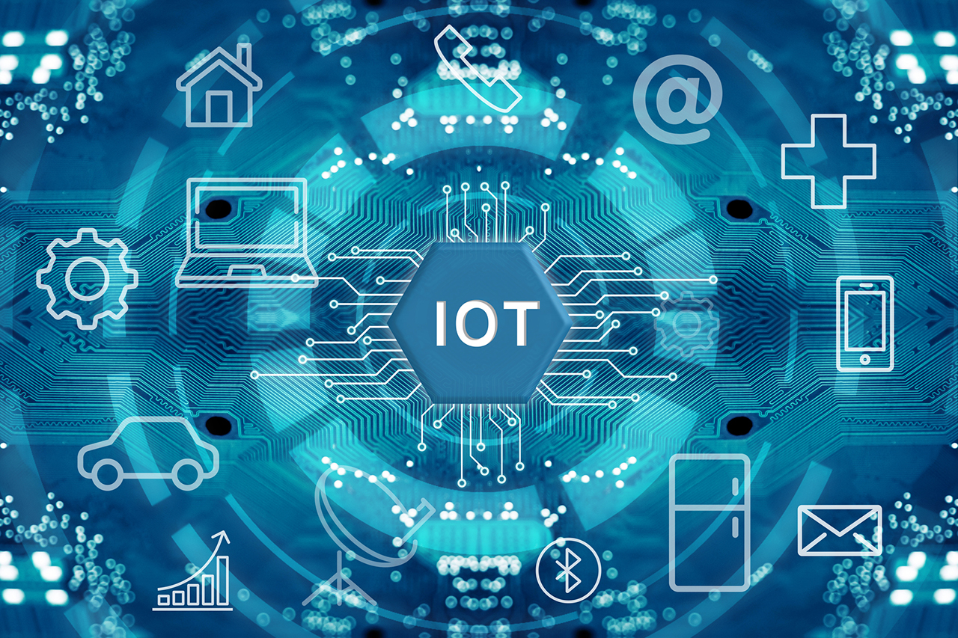

Slide 11
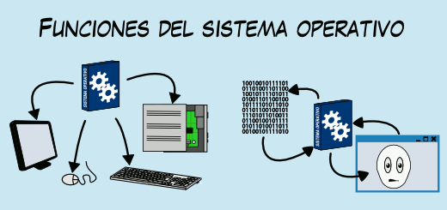
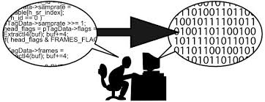

4. Sistema Operatiu
1. Gestió de processos (càlculs a cpu)
2. Gestió de la memòria principal
3. Gestió de l'emmagatzematge secundari
4. Registre del sistema de fitxers
5. Comunicació entre elements i aplicacions
6. Gestió del sistema dentrada i sortida
7. Gestió de recursos
8. Seguretat
9. Informa de l'estat del sistema
10. Administració d'usuaris

Slide 12

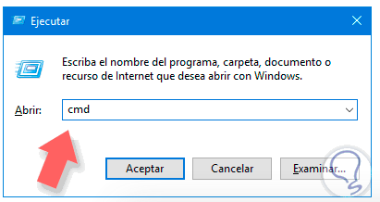
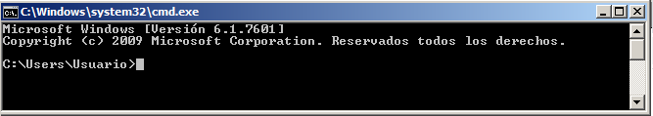
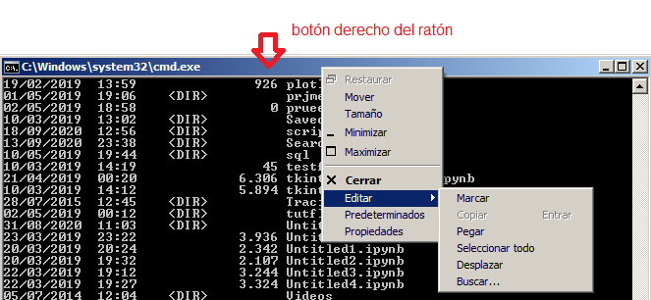
Obrir una finestra cmd de sistema
A Windows 10/11
dir
Comandos
help
dir
cd
copy
type
Teclas
flechas
dir
cd
copy
type

Slide 13
Aprofitem per crear la carpeta fonts i quaderns a dins de curs-python
C:\Users\Alumne_mati1>cd curs-python
C:\Users\Alumne_mati1\curs-python> md fonts

Slide 14
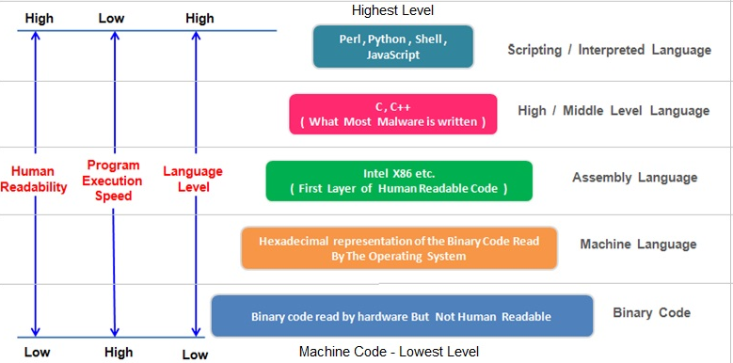
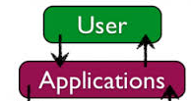

5. Llenguatges de sistema vs Llenguatges d'aplicació

Slide 15
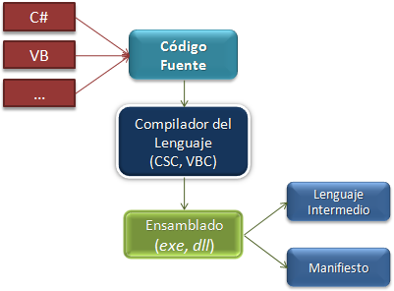
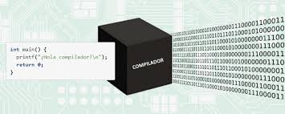
6. Compiladors i intèrprets
Els llenguatges d'alt nivell es tradueixen automàticament a codi màquina.
Hi ha dos tipus diferents de traductors depenent del seu mode de funcionament: compiladors i intèrprets.
Un compilador llegeix completament un programa en un llenguatge d'alt nivell i ho tradueix en la seva integritat a un programa de codi de màquina equivalent.
El programa de codi de màquina resultant es pot executar tantes vegades com vulgui, sense necessitat de tornar a traduir el programa original.

Slide 16
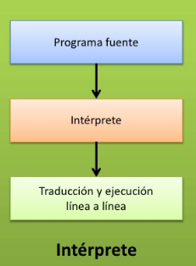
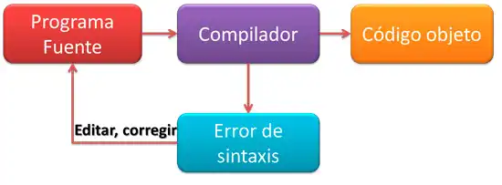
Un intèrpret actua de manera diferent:
llegeix un programa escrit en un llenguatge d'alt nivell instrucció a instrucció,
tradueix cada instrucció a codi màquina i l’executa immediatament.
No hi ha un procés de traducció completament separat del d'execució. Cada cop que executem el programa amb un intèrpret, es repeteix el procés de traducció i execució, ja que tots dos són simultanis.

Slide 17
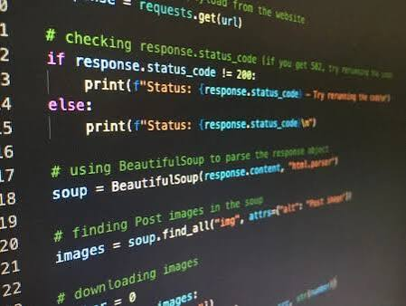
II. Llenguatge Python
7. ¿Què es Python?
8. Variants de Python
9. Branques de Python
10. Instal·lació de Python
11. Instal·lant Thonny a Windows
12. Començant amb Python ...

Slide 18
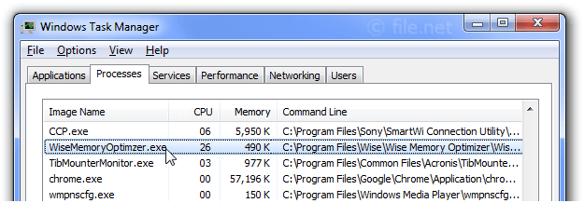
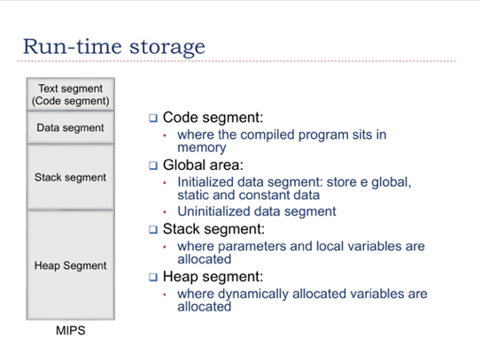

Slide 19
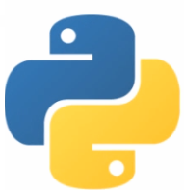

7. ¿Què es Python?
Python és un llenguatge de programació creat per Guido van Rossum a principis dels anys 90 el nom del qual està inspirat en el grup de còmics anglesos “Monty Python”.
És un llenguatge semblant a Perl, però amb una sintaxi molt neta i que afavoreix un codi llegible.
Es tracta d'un llenguatge interpretat o de script, amb tipatge dinàmic, fortament tipat, multiplataforma i orientat a objectes.
Tipat dinàmic: el tipus es determinarà en temps d'execució segons el tipus del valor al qual s'assigni
Fortament tipat: No es permet tractar una variable com si fos d'un tipus diferent del que té, cal convertir de forma explícita aquesta variable al nou tipus prèviament

Slide 20

Multi-plataforma
L'intèrpret de Python està disponible en multitud de plataformes (UNIX, Solaris, Linux, DOS, Windows, OS/2, Mac OS, etc.) per la qual cosa si no utilitzem llibreries específiques de cada plataforma, el nostre programa podrà córrer en tots aquests sistemes sense grans canvis.
Orientat a objectes
L'orientació a objectes és un paradigma de programació en què els conceptes del món real rellevants per al nostre problema es traslladen a classes i objectes al nostre programa. L’execució del programa consisteix en una sèrie d’interaccions entre els objectes.
Python també permet la programació imperativa,

Slide 21
8. Variants de Python
Hi ha diverses implementacions diferents de Python: CPython, Jython, IronPython, PyPy, etc.
CPython és la més utilitzada, la més ràpida i la més madura. Quan la gent parla de Python normalment fa referència a aquesta implementació. En aquest cas, tant l'intèrpret com els mòduls estan escrits en C.
Jython és la implementació a Java de Python, mentre que IronPython és la seva contrapartida a C# (.NET). El seu interès és que utilitzant aquestes implementacions es poden utilitzar totes les llibreries disponibles per als programadors de Java i .NET.
PyPy, és una implementació a Python de Python.

Slide 22
9. Branques de Python
Python 3.0 (també anomenat "Python 3000" o "Py3K") va ser llançat el 3 de desembre de 2008.
Va ser dissenyat per rectificar errors de disseny fonamentals en el llenguatge; els canvis requerits no van poder conservar la compatibilitat total amb les versions 2. x.
Es va obrir una nova branca 3 amb un nou número de versió principal.
El 2020, després de 12 anys, es deixa de donar manteniment a la branca 2.x.
print hola
print (“hola”)
2.x
3.x

Slide 23
10. Instal·lació de Python
CPython està instal·lat per defecte a la major part de les distribucions Linux i a les últimes versions de Mac OS.
Per comprovar si està instal·lat obre una terminal i escriu : python.
Si està instal·lat s'iniciarà la consola interactiva de Python i obtindrem un missatge semblant al següent:
Ubuntu
        Python 2.5.1 (r251:54863, May 2 2007, 16:56:35)
        [GCC 4.1.2 (Ubuntu 4.1.2-0ubuntu4)] on linux2
        Type “help”, “copyright”, “credits” or “license” for more information.
>>>
Windows
Python 3.7.2 (tags/v3.7.2:9a3ffc0492, Dec 23 2018, 22:20:52)
[MSC v.1916 32 bit (Intel)] on win32
Type "help", "copyright", "credits" or "license" for more information.
>>>

Slide 24
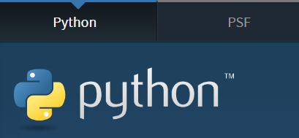
Si no està instal·lat, tenim múltiples opcions :
Treballar on-line : google collab, etc.
Obtenir Python de la web oficial python.org
  Versió completa instal·lable
  Versió portable
Utilitzar un IDE (Integrated Development Environment)
  que inclogui Python : Anaconda, Thonny, etc.
  i/o connecti amb una instal·lació : Visual Studio Code, PyCharm, etc.

Slide 25
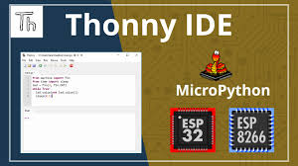
Preparant l’entorn de treball

Slide 26


11. Instal·lant Thonny a Windows
https://thonny.org/
És IDE*, una eina senzilla que incorpora el Python, un editor i sistema d’arxius.
1. Descarrega el programa de la web oficial
o agafa’l de la carpeta de software del pc_server
2. Executa l’arxiu d'instal·lació i fes :
que instal.li “Just for me” a c:\Users\Alumne_mati1\Thonny
I que creï un accés directe a l’escriptori (shortcut)
IDE * = Integrated developement environment

Slide 27
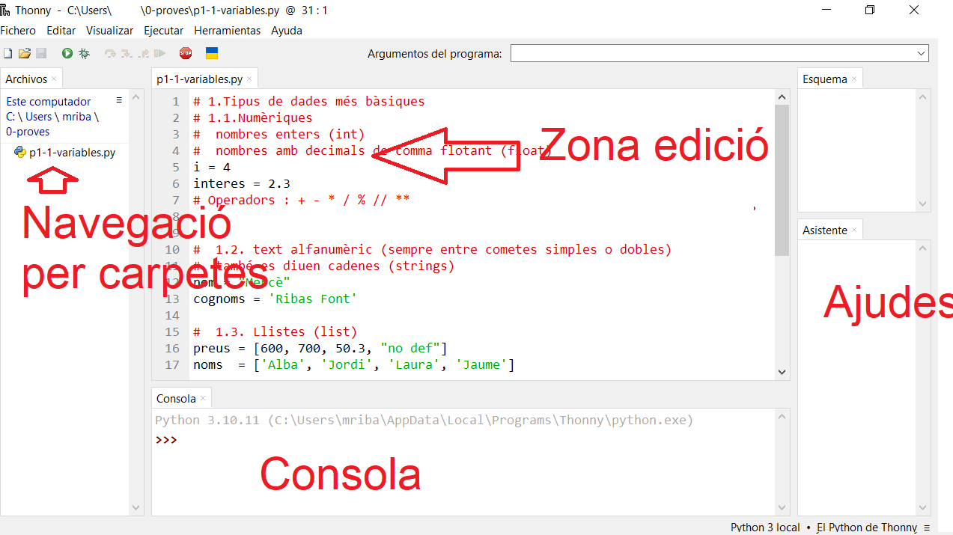
Seleccionem curs-python

Slide 28

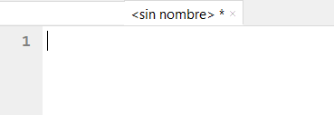
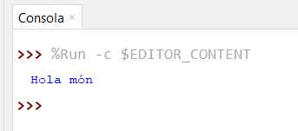
1. Al Menú superior prem Fichero, i després Nuevo programa.
2. Escriu print("Hola món") a la zona d’edició i després prem F5
Si ho has fet bé a la consola et sortirà el resultat.

Slide 29
Observa quina és la versió instal·lada.
Tecleja a la consola de python >>> print ("Hola món")
Escolta l'explicació per comprendre com funciona el terminal de python
Farem servir python com una calculadora
      >>> 3 + 10 / 5 >>> 7 / 3
      >>> (3 + 10) / 5 >>> 7 // 3

Slide 30
12. Començant amb Python
Tipus de dades bàsiques
Tipus de dades compostes
Operadors
Paraules Reservades
Funcions bàsiques (built-in)
Sintaxi
Fer programes senzills
Mostrar dades
funció print()
Demanar dades
funció input()
Calcular
+ - * / //

Slide 31
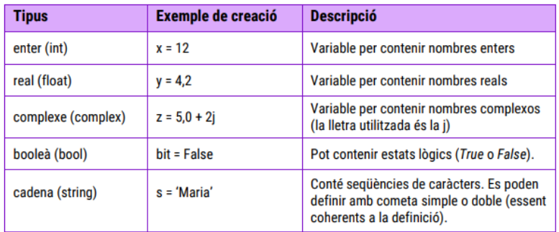
12.1. Tipus de dades bàsiques
Xifres
Text

Slide 32
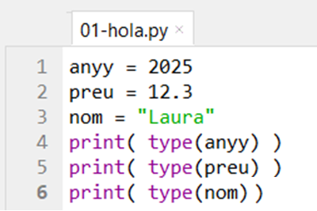
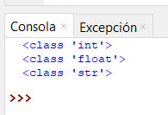
Podem crear una variable assignant-li un valor, i deduirà el tipus a partir del valor.
anyy = 2025 preu = 12.3 nom = «Laura» type(anyy)

Slide 33
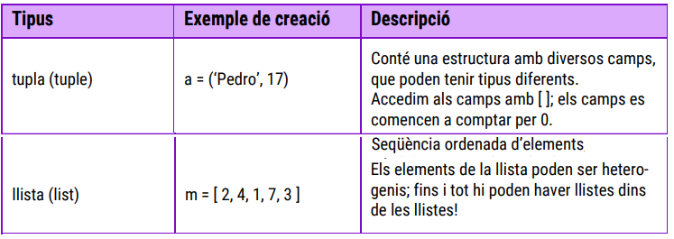
12.2. Tipus de dades compostes

Slide 34
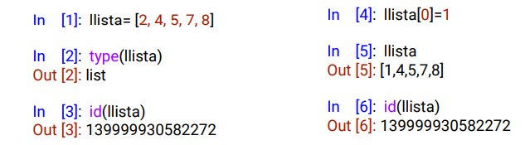
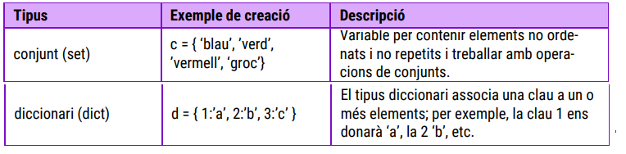

Slide 35
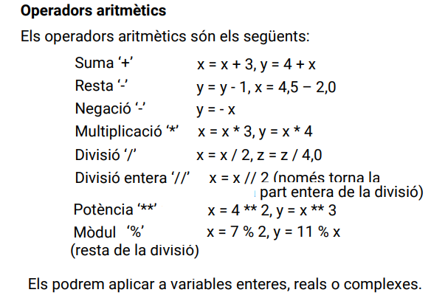
12.3. Operadors
Exercici 1:
Copia aquest codi a pyton
a = 5
b = 10
c = 6
mitjana = (a + b + c) / 3
Com imprimiries la mitjana ? Quant dóna ?
Exercici 2: si a = 12 i b = 5 fes la divisió normal i la divisió sencera.
Exercici 3: Quin és el remanent d’un número par dividit per 2 ?

Slide 36
Operadors

Slide 37
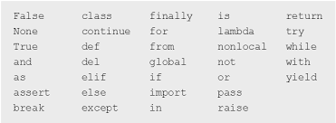

13.Paraules reservades
Quan creïs una variable, si ho fas en anglès, no facis servir les paraules que estan reservades per al llenguatge.
Exercici 4 : quines són les paraules reservades d’aquestes instruccions ?

Slide 38
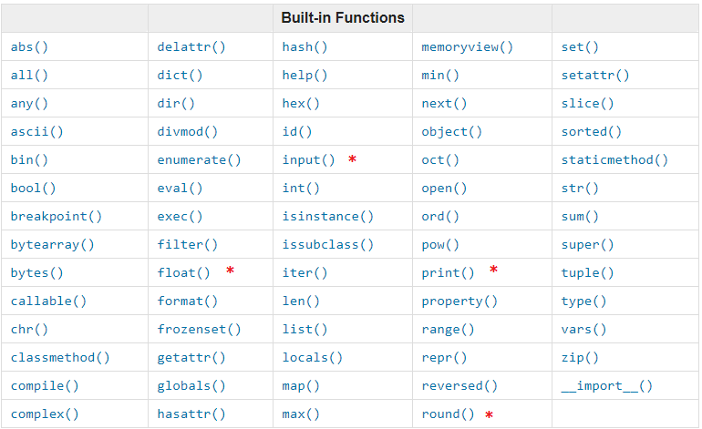
Python funcions bàsiques (built in core)
Exercici 5 : quines són les funcions bàsiques d’aquestes instruccions ?
https://docs.python.org/3/library/functions.html

Slide 39
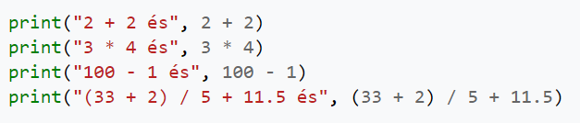
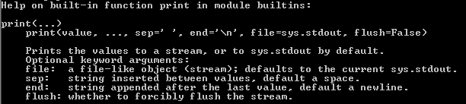
La funció print : (escriure o mostrar x pantalla)
Compte !!! Quan copieu text de les diapositives potser haureu de variar les cometes
>>> print("Hola món")
>>> print("Hola món", "adeu")
>>> help(print)

Slide 40

>>> print(“Hola mundo”, “ adios)

Slide 41
La funció input serveix per introduir dades
Entre els parèntesis i entre comentes pots posar el text que vols que mostrar quan es demani la informació. A l’esquerra de la instrucció posem una variable on volem desar el que l’usuari introdueixi.
>>> nom = input (“Digues el teu nom: ”)
>>> print (“hola”, nom)
>>> cp = input (“código postal: ”)
>>> cp

Slide 42

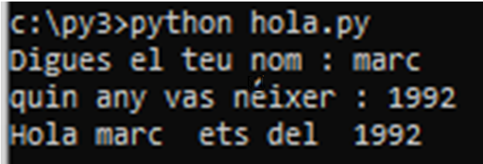
Pràctica P01
Crea un programa nou (o aprofita el d’abans) i desa’l com a 01-hola.py
Escriu el següent fragment de codi
Executa el programa prement F5

Slide 43
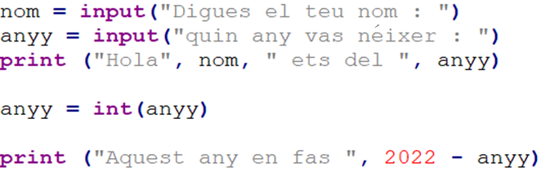
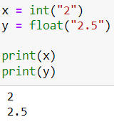

Input : sempre torna dades de tipus text,
Per tant si volem números, cal convertir-los al tipus desitjat per poder fer càlculs.
Exemple :
Un altre exemple :

Slide 44

Pràctica P02
Crea un programa python que es digui 01-robot.py i calculi els passos que ha de fer un robot per recórrer una distancia.
Has de demanar la distància (distancia ) a recórrer (en cms.) i també la longitud del pas (pas) del robot en cms.)
Heu de mostrar el nombre de passes a realitzar
Abans de fer la operació recorda convertir els camps demanats a numèric.

Slide 45

Pràctica P03
Fórmula :
polsades = (centimetres) / 2.54
Crea un programa python anomenat 01-polsades.py
Demana una mesura en centímetres (fes servir la funció input() )
Converteix-la (usa la funció float())
Calcula les polzades
Arrodonint 3 decimals (usa la funció round(polsades, 3)) :
I mostra el resultat (usa la funció print)

Slide 46
Sintaxis
Les Regles sintàctiques que decideixen si una instrucció té una forma correcta les estudiarem sobre la marxa, fent una primera llista com a guia:
Els identificadors (noms de variables, funcions, etc) ...
  Han de començar amb una lletra, i després números o lletres (no especials)
  Es consideren diferents les lletres majúscules i minúscules
  Si es vol fer servir diverses paraules separar-les amb guió-baix o fer un CamelCase
a = 123.4
b23 = 'Viquillibres'
nom = "Carles"
b = 432
c = a + b

Slide 47
Sintaxis
  Si comencen amb el caràcter # es consideren comentaris
  La indentació de les instruccions determina la seva dependència jeràrquica
  Es poden incloure diverses sentències en una instrucció separant amb el caràcter “;”
  Una sentència es pot escriure en diverses línies usant al final de cada línia \
# Cicla de 0 a 9
a=0; b=7
while a < 10:
a = a + 1
print(a*b)
# Enviaments mensuals
if mes == 12
enviar_nadala()
enviar_newsletter()

Slide 48

Investigació 30 min.
exposició 5 minuts
Pràctica P04
Treball d’investigació i exposició en grup :
Què són les PEP de Python ? Enunciar les que us semblen rellevants ara.
Web oficial de Python. Valorar : https://www.python.org/
Documentacions oficials en castellà. Valorar : https://docs.python.org/es/3/
W3 Schools. Valorar : https://www.w3schools.com/python/
Aprende con Alf ( resumir cap 1+3+2)
  https://aprendeconalf.es/docencia/python/manual/
Aprende python (resumir cap 1 ó cap 2 ó cap 3)
  https://aprendepython.es/

